Slide 1
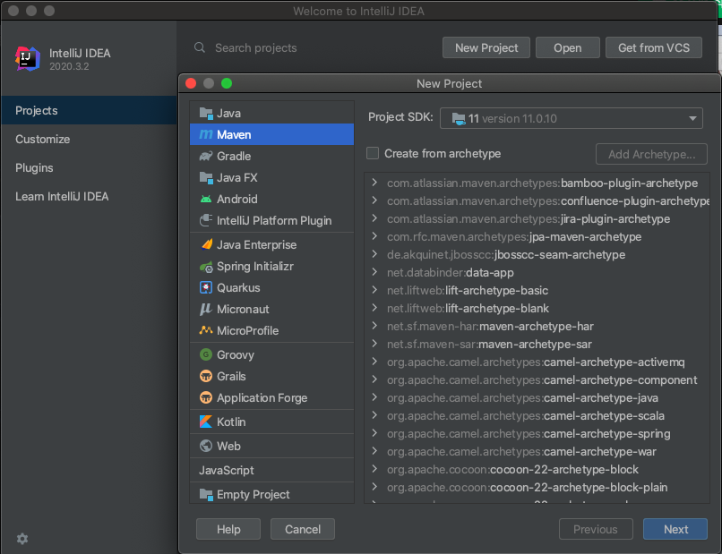

Slide 2
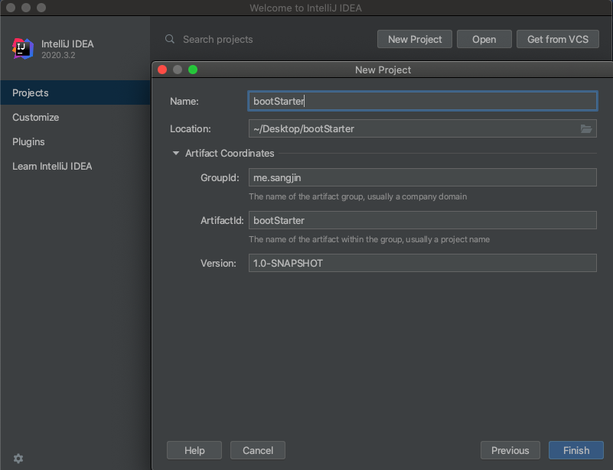
패키지 명
빌드 명

Slide 3
spring-boot-dependencies
spring-boot-starter-parent
<properties>
스프링 버전
DB 버전
…
bootStarter
<properties>
자바 버전
인코딩 방식
…

Slide 4
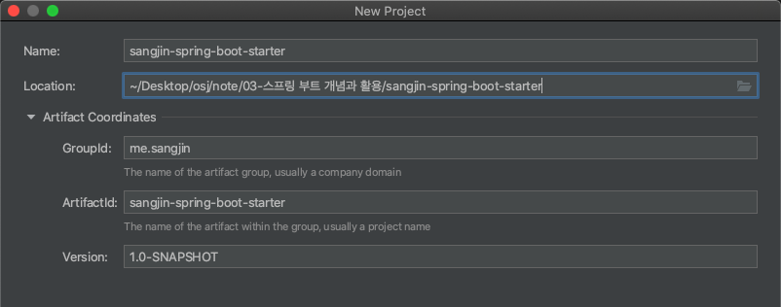

Slide 5
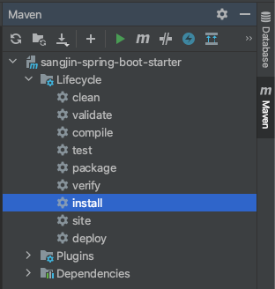
‘더블 클릭’ 과 동일

Slide 6
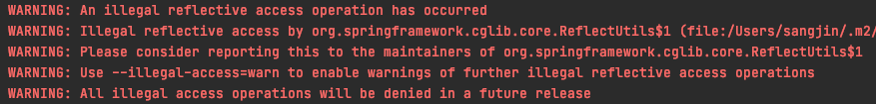
https://backstage.forgerock.com/knowledge/kb/article/a15048811

Slide 7
